Slide 1
PENGENALAN
PEMODELAN & SIMULASI
MATA KULIAH PEMODELAN & SIMULASI
Riani Lubis
Program Studi Teknik Informatika
Universitas Komputer Indonesia

Slide 2
DESKRIPSI MATA KULIAH
Merupakan mata kuliah yang mempelajari bagaimana memahami dan merepresentasikan suatu sistem nyata yang sedang ditinjau dengan menggunakan metode simulasi yang sesuai dengan karakteristik sistem nyata tersebut.

Slide 3
TUJUAN INSTRUKSIONAL UMUM MATA KULIAH
Mahasiswa diharapkan :
Memahami konsep sistem, model, pemodelan sistem, dan simulasi.
Mampu memodelkan dan mensimulasikan sebuah permasalahan dalam sistem nyata

Slide 4
REFERENSI
Averill M. Law, W. David Kelton, Simulation Modeling and Analysis, McGraw-Hill Book Company, 2007.
Gordon G, System Simulation, Prentice Hall, 1978.
Hillier, F.S., Lieberman, G.J., Introduction to Operations Research, Edisi ke-7, McGraw-Hill Higher Education, 2001.
Sudjana, Metoda Statistika, Penerbit Tarsito Bandung, 1992.

Slide 5
ATURAN PERKULIAHAN (1)
Mahasiswa mengikuti perkuliahan sesuai dengan kelasnya masing-masing (tidak diperkenankan pindah-pindah kelas)
Mahasiswa hanya dapat melakukan absensi sesuai dengan kelas yang diikutinya.
Mahasiswa yang terlambat memasuki ruang kuliah lebih dari 15 menit, tidak diperkenankan mengikuti perkuliahan & absensi dianggap alpa. Hal tersebut berlaku tanpa pengecualian
Jika dosen terlambat hadir lebih dari 15 menit, maka Ketua Kelas wajib membuat absensi sebagai bukti kehadiran peserta kelas MOSI (kecuali telah disepakati sebelumnya).

Slide 6
ATURAN PERKULIAHAN (2)
Ujian susulan UTS diperbolehkan jika mahasiswa yang bersangkutan dapat menunjukkan bukti autentik.
UAS diselenggarakan pada waktu yang telah disepakati .
Tidak ada UAS susulan karena ujian bersifat lisan.
Tugas (individu dan kelompok) harus diserahkan pada waktu yang telah ditentukan. Jika mahasiswa terlambat mengumpulkan tugas, maka nilai yang bersangkutan sama dengan nol.
Tidak ada Quiz susulan ataupun diganti dengan tugas.

Slide 7
SISTEM PENILAIAN
10 % Kehadiran → hanya untuk mahasiswa yang memiliki jumlah kehadiran minimal 75%
15 % Tugas → tugas kelompok
15 % Quiz → waktu pelaksanaan diberitahukan kemudian
30 % UTS
30 % UAS

Slide 8
SKALA PENILAIAN
INDEKS | NILAI AKHIR
A | 80 ≤ NA ≤ 100
B | 65 ≤ NA < 80
C | 50 ≤ NA < 65
D | 35 ≤ NA < 50
E | 0 ≤ NA < 35

Slide 9
KETERKAITAN DENGAN MATA KULIAH LAIN
KALKULUS
Pers. Differensial
Pers. Integral
STATISTIKA & PROBABILITAS
Klasifikasi Data
Pengorganisasian Data
Fungsi Distribusi Diskrit & Kontinyu
ALGORITMA & PEMROGRAMAN
Logika Pemrograman
Bhs. Pemrograman
PEMODELAN & SIMULASI
RISET OPERASIONAL
Pemodelan
Teori Antrian

Slide 10
KETERKAITAN DENGAN BIDANG ILMU LAIN
Jaringan
Komputer
SIM
Software
Engineering
Real-Time System
Grafika
Animasi
dll
Matematika
Statistika
Fisika
Ekonomi
Struktur Data
Algoritma
dll
PEMODELAN & SIMULASI

Slide 11
MATERI KULIAH
Konsep Sistem, Pemodelan & Simulasi Sistem
Review Variabel Acak & Fungsi Distribusi
Random Number Generator
Random Variable Generator
Model & Simulasi Sistem Persediaan
Model & Simulasi Sistem Antrian

Slide 12
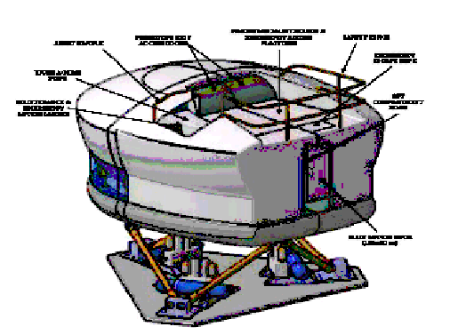
Contoh Simulasi
Simulasi Terbang (Flight Simulation)
  Computer System
  Visual System
  Display System
  Motion System
  Sound System
  Feel System
  Instructor Operation System
  Interface System
SIMULATOR

Slide 13
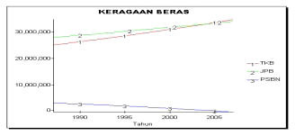
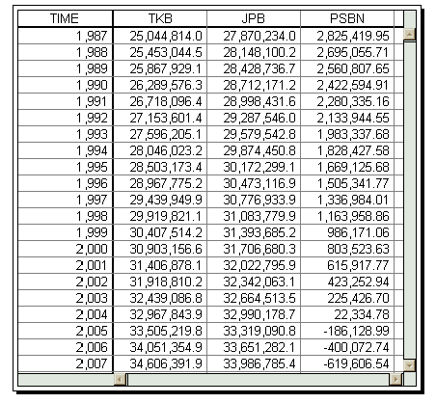
Simulasi Penyediaan Kebutuhan Beras Nasional
Keterangan :
TKB : Total konsumsi beras
JPB : Jumlah produksi beras
PSBN : Posisi stok/penyediaan beras nasional

Slide 14
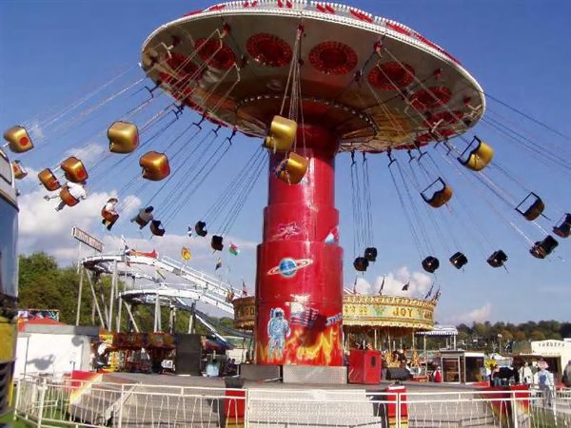
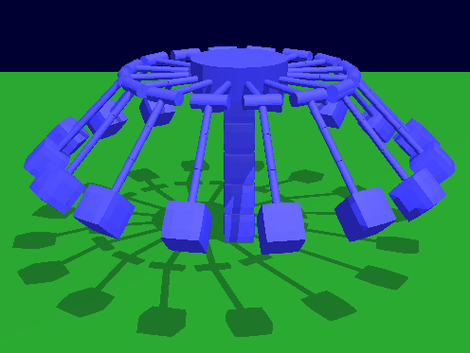
Simulasi Fisika-Mekanika

Slide 15
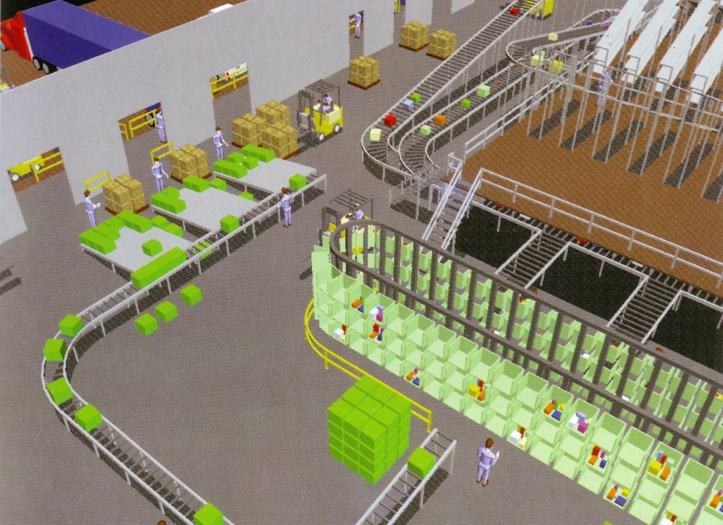
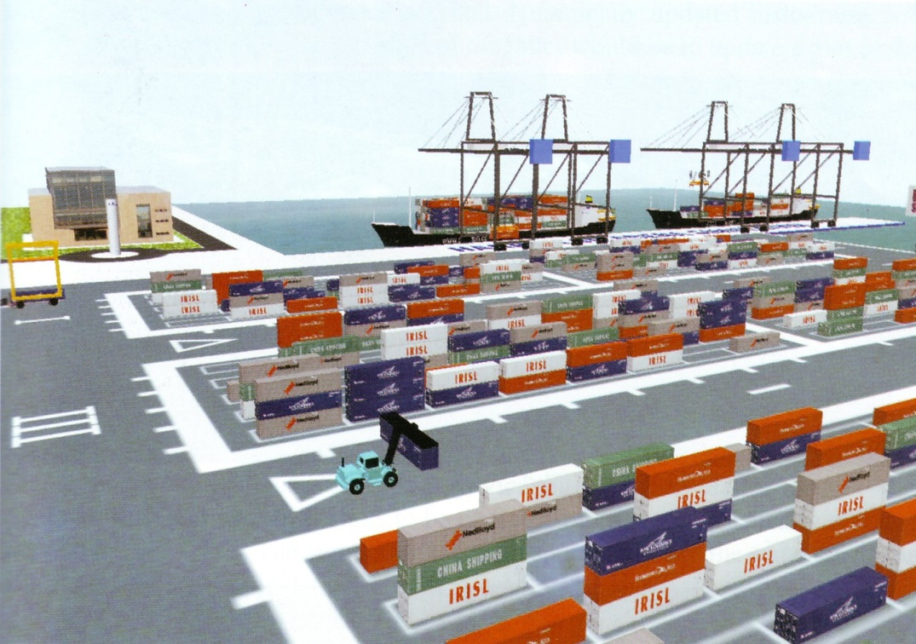
Simulasi dengan animasi menggunakan Arena & Automod

Slide 16
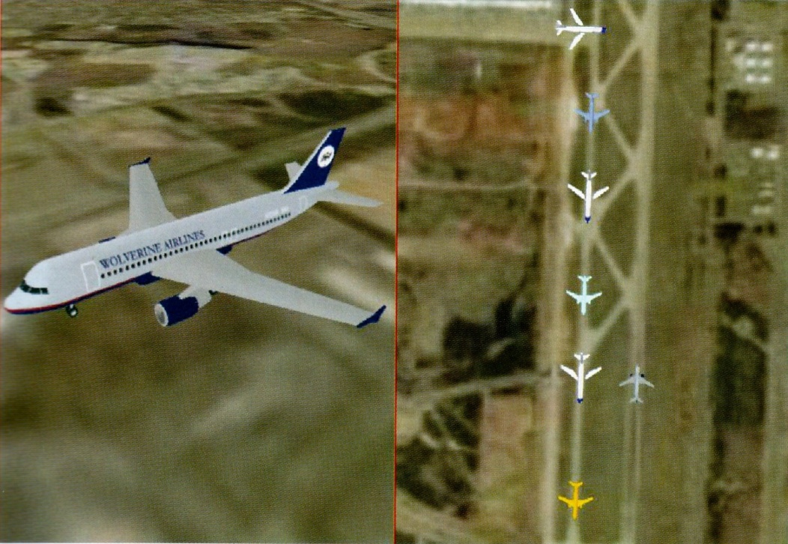
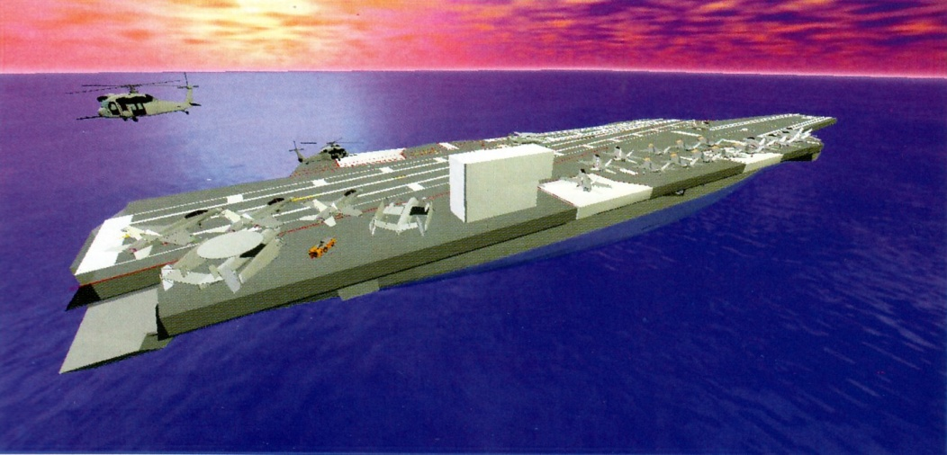
Simulasi dengan animasi menggunakan Flexsim & Proof 3-D Animation

